Slide 1
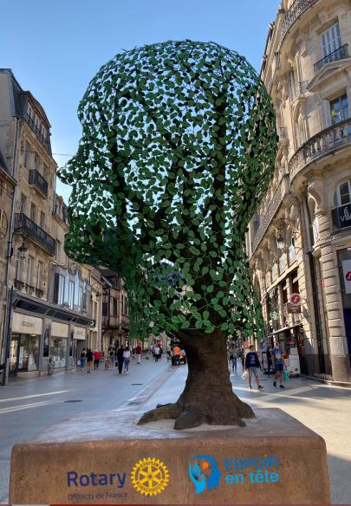
Saison 17
Avant-première -7/13 Novembre 2022

Slide 2
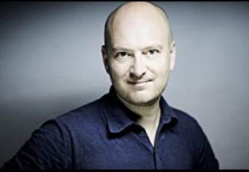
L’odyssée d’un petit groupe
d’enfants tout au long
des années de la
Grande Guerre.
Régis Hautière est un scénariste
de bande dessinée
né à Fougères en Bretagne

Slide 3
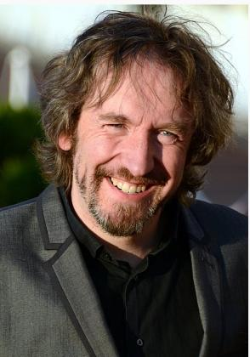
Yann Samuell
Réalisateur

Slide 4
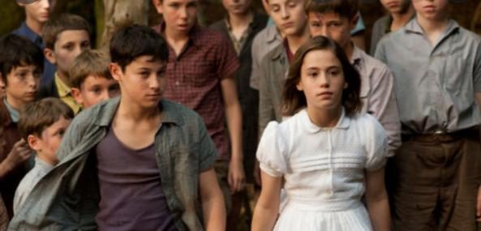
Yann Samuell : ses Films

Slide 6
Wild Bunch est une société européenne indépendante de distribution cinématographique et de production, cotée en bourse en Allemagne.
Wild Bunch a été créée en 2002 par les anciens dirigeants et fondateurs de StudioCanal. Basée à Berlin et à Paris et forte d’une équipe de plus de 100 personnes, Wild Bunch, qui gère un catalogue de plus de 2200 titres, propose une gamme de services à la production allant de la distribution directe (salle, vidéo, TV…) en France, en Italie, en Allemagne et en Espagne, aux ventes internationales de films et de séries TV, à la coproduction financière et la distribution électronique.

Slide 7
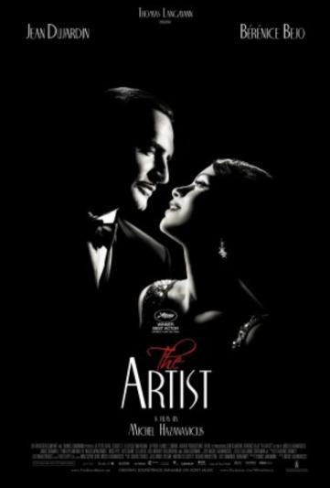

Slide 8
janvier2023

Slide 9
SYNOPSIS
À l’aube de la Première Guerre mondiale, dans un village de Picardie, quatre amis inséparables, Lucas, Luigi, Lucien et Ludwig, forment la bande des Lulus. Ces orphelins sont toujours prêts à unir leurs forces pour affronter la bande rivale d’Octave ou pour échapper à la surveillance de l’Abbé Turpin… Lorsque l’orphelinat de l’Abbaye de Valencourt est évacué en urgence, les Lulus manquent à l’appel. Oubliés derrière la ligne de front ennemie, les voilà livrés à eux-mêmes en plein conflit. Bientôt rejoints par Luce, une jeune fille séparée de ses parents, ils décident coûte que coûte de rejoindre la Suisse, le « pays jamais en guerre »... les voilà projetés avec toute l’innocence et la naïveté de leur âge dans une aventure à laquelle rien ni personne ne les a préparés !

Slide 10
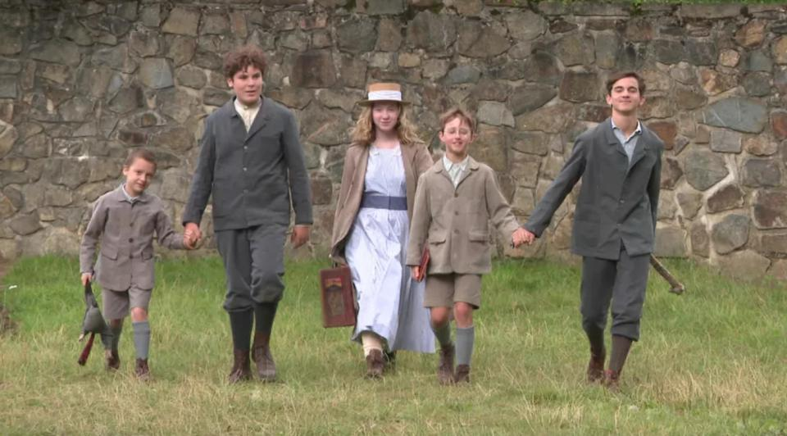

Slide 11
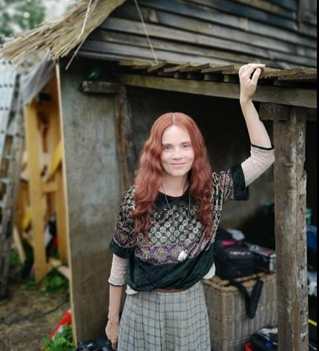
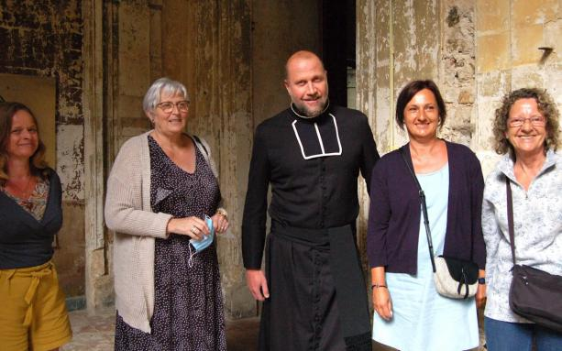
ACTEURS - ACTRICE
François DAMIENS
Isabelle CARRE
Alex LUTZ et Didier BOURDON

